Slide 1







Serenity: Your Space for Digital Well-being
Αριθμός Έργου: 2024-2-PT02-KA220-YOU-000287246
Ημέρα 3: Ηγεσία με αντίκτυπο
Συνεδρία 4: Τοίχος Δέσμευσης / Δέντρο της Δράσης

Slide 2




Επισκόπηση συνεδρίας
Η σημερινή συνεδρία σηματοδοτεί το τελευταίο βήμα του εκπαιδευτικού μας ταξιδιού, μετατρέποντας τις γνώσεις και τη μάθησή μας σε πραγματική δράση.
Στόχος μας είναι να αναλογιστούμε τι έχουμε κερδίσει, να προσδιορίσουμε τι θέλουμε να κάνουμε στη συνέχεια και να δεσμευτούμε προσωπικά να υποστηρίξουμε την ψηφιακή ευημερία στις κοινότητές μας.
Θα ολοκληρώσουμε χτίζοντας έναν κοινό Τοίχο Δέσμευσης ή ένα Δέντρο Δράσης για να συμβολίσουμε πώς οι ατομικοί μας στόχοι συνδέονται με έναν μεγαλύτερο σκοπό.

Slide 3
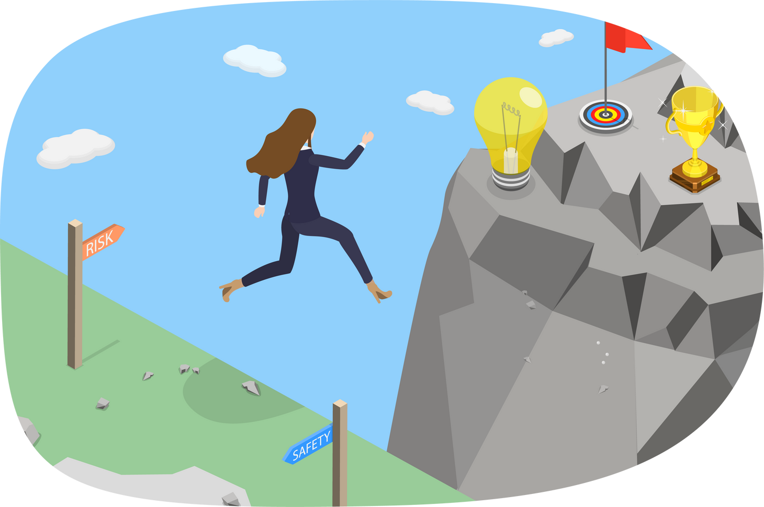

Γιατί έχει σημασία αυτή η συνεδρία
Ο προβληματισμός είναι ισχυρός, αλλά η δράση δημιουργεί αντίκτυπο.
Όταν παίρνουμε αυτά που μάθαμε και τα εφαρμόζουμε στην πραγματική ζωή, γινόμαστε πρότυπα όχι μόνο συμμετέχοντες, αλλά εκπαιδευτές συνομηλίκων που δίνουν το παράδειγμα.
Αυτή η συνεδρία έχει να κάνει με την οικειοποίηση της μάθησής σας, τον εορτασμό της ανάπτυξής σας και την επιλογή ενός ρεαλιστικού βήματος που θα κάνετε για να κάνετε τους ψηφιακούς χώρους πιο θετικούς και ισορροπημένους.
«Η αλλαγή δεν συμβαίνει με ένα μεγάλο άλμα, ξεκινά με μικρά, ουσιαστικά βήματα».

Slide 4

Μαθησιακά Αποτελέσματα
Μέχρι το τέλος αυτής της συνεδρίας, οι συμμετέχοντες θα:
  Προσδιορισμός μιας συγκεκριμένης δράσης για την προώθηση της ψηφιακής ευημερίας.
  Δεσμευτείτε σε έναν προσωπικό ή ομαδικό στόχο που φαίνεται ρεαλιστικός και παρακινητικός.
  Αναγνωρίζουν τον κοινό αντίκτυπο της ομάδας τους ως ψηφιακοί ηγέτες.
  Αναλογιστείτε την προσωπική τους ανάπτυξη και τα κίνητρά τους.

Slide 5
Παρουσίαση της Δραστηριότητας
Σήμερα, θα «φυτέψουμε» αυτές τις ιδέες δημιουργώντας ένα Δέντρο Δέσμευσης ή ένα Τείχος Δράσης.
Ο καθένας από εσάς θα επιλέξει μια ενέργεια που θέλει να κάνει μετά από αυτή την εκπαίδευση, κάτι απλό, εφικτό και προσωπικό.
Μπορεί να είναι μια εκστρατεία ευαισθητοποίησης, μια συζήτηση με έναν φίλο, ένα έργο στην τάξη ή μια ανάρτηση στα μέσα κοινωνικής δικτύωσης που προωθεί την καλοσύνη στο διαδίκτυο.
Φανταστείτε ότι όλα όσα μάθατε κατά τη διάρκεια του Serenity είναι σαν ένας κήπος ιδεών γεμάτος ενέργεια, ανάπτυξη και νέα ξεκινήματα.

Slide 6

Αντανάκλαση
Αφιερώστε λίγα λεπτά για να σκεφτείτε ήσυχα.
Τι ξεχώρισε περισσότερο για εσάς κατά τη διάρκεια αυτής της εκπαίδευσης;
Υπήρξε κάποιο θέμα που σας ενέπνευσε ή ένα μήνυμα που θέλετε να μοιραστείτε με άλλους;
Ρωτήστε τον εαυτό σας:
Ποια είναι μια ενέργεια που μπορώ να κάνω που θα έκανε τη διαφορά;
Ποιος θα μπορούσε να ωφεληθεί από την ιδέα μου;
Τι πόρους ή υποστήριξη μπορεί να χρειαστώ;
Γράψτε τις σκέψεις σας στην εργασία σας.

Slide 7

Δημιουργήστε τη δέσμευσή σας
Τώρα, ήρθε η ώρα να μετατρέψετε την αντανάκλασή σας σε ορατή δέσμευση.
Κάθε συμμετέχων θα γράψει τη δράση του σε ένα φύλλο, αστέρι ή χάρτινο κομμάτι σε σχήμα τούβλου.
Να είστε δημιουργικοί, μπορείτε να προσθέσετε το όνομά σας, μια σύντομη φράση ή ένα σχέδιο που αντιπροσωπεύει την ιδέα σας.
Τα παραδείγματα περιλαμβάνουν:
«Θα ξεκινήσω μια εβδομαδιαία πρόκληση «Σάββατο χωρίς οθόνη».
«Θα δημιουργήσω αφίσες για την καλοσύνη στο διαδίκτυο στο σχολείο μου».
«Θα καθοδηγήσω έναν νεότερο μαθητή σχετικά με την ασφαλή χρήση των μέσων κοινωνικής δικτύωσης».
Θυμηθείτε: δεν πρόκειται για μεγάλες υποσχέσεις, αλλά για ουσιαστικά, ρεαλιστικά βήματα προς τα εμπρός.

Slide 8

Χτίστε τον Τοίχο της Δέσμευσης / Δέντρο της Δράσης
Ένα προς ένα, ανεβείτε και τοποθετήστε τη δέσμευσή σας στον τοίχο ή στο δέντρο.
Καθώς το προσθέτετε, πείτε μια πρόταση σχετικά με το γιατί αυτή η ενέργεια έχει σημασία για εσάς.
Παρακολουθήστε πώς οι ατομικές σας δεσμεύσεις ενώνονται για να σχηματίσουν κάτι μεγαλύτερο, ένα δάσος δράσης και ελπίδας.

Slide 9

Ομαδικός προβληματισμός
Κοιτάξτε τον τοίχο ή το δέντρο της δέσμευσής σας.
Κάθε φύλλο αντιπροσωπεύει κάποιον έτοιμο να κάνει την αλλαγή να συμβεί.
Ρωτήστε την ομάδα:
Πώς νιώθεις που βλέπεις όλες τις ιδέες μας μαζί;
Τι λένε αυτές οι ενέργειες για τις αξίες της ομάδας μας;
Πώς μπορούμε να υποστηρίξουμε ο ένας τον άλλον μετά το τέλος της εκπαίδευσης;
Προσκαλέστε μερικούς εθελοντές να μοιραστούν δυνατά τις σκέψεις τους.
«Όταν φυτεύουμε ιδέες μαζί, καλλιεργούμε αλλαγές που διαρκούν».

Slide 10

Το σχέδιο δράσης
Ενθαρρύνετε τους συμμετέχοντες να αφιερώσουν ένα ακόμη λεπτό για να σχεδιάσουν το πρώτο επόμενο βήμα τους.
Σε ποιον θα μιλήσουν πρώτα;
Πότε θα ξεκινήσουν;
Πώς θα μετρήσουν την επιτυχία;
Μια δέσμευση γίνεται πραγματική όταν κάνετε το πρώτο βήμα, γι' αυτό γράψτε μια απλή πρόταση που ξεκινά με:
«Αύριο, θα...»

Slide 11

Κλείσιμο κύκλου
  Ας τελειώσουμε σε έναν κύκλο, σύμβολο σύνδεσης και ισότητας.
  Θα προσκαλέσω τον καθένα από εσάς, αν θέλετε, να μοιραστεί μια λέξη που περιγράφει πώς αισθάνεστε μετά την ολοκλήρωση αυτού του ταξιδιού.
  Μπορεί να είναι ελπιδοφόρο, με κίνητρο, ειρηνικό, εμπνευσμένο ή έτοιμο.
  Θα τελειώσουμε με ένα ομαδικό χειροκρότημα ή μια συμβολική χειρονομία υποστήριξης, μια υπενθύμιση ότι η ηγεσία είναι κοινή, όχι μοναχική.
«Είστε οι ρίζες, τα κλαδιά και τα φύλλα αυτού του κινήματος και μαζί το κάνετε να μεγαλώσει».

Slide 12
ΕΥΧΑΡΙΣΤΩ
Serenity: Your Space for Digital Well-being
Αριθμός Έργου: 2024-2-PT02-KA220-YOU-000287246
Ηγεσία με αντίκτυπο
Τοίχος Δέσμευσης / Δέντρο Δράσης
Ιστοσελίδα: www.serenityproject.eu
Funded by the Erasmus+ Programme, Serenity empowers young people to take control of their digital habits and support each other through peer learning leading to positive change.
Project Number: 2024-2-PT02-KA220-YOU-000287246

